Slide 1


CSS технология
(Каскадные таблицы стилей)
СВОЙСТВА ТЕКСТА
СТИЛИ ДЛЯ ФОНА
СТИЛИ ДЛЯ ШРИФТА
СТИЛИ ДЛЯ ГРАНИЦ

Slide 2

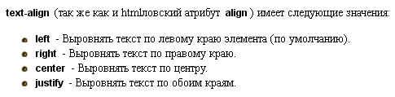
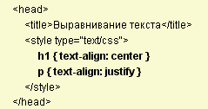
Свойства текста
Выравнивание текста

Slide 3
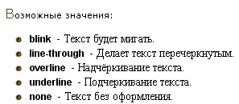
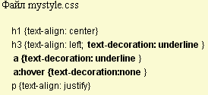
Свойства текста
Оформление текста
text-decoration позволяет декорировать текст, присвоив ему одно или несколько значений из ниже представленных вариантов оформления текста:
В файле CSS "декорировали" ссылку элемент <a>, причем делали это два раза первый раз a {text-decoration: underline} сделали её подчёркнутой, хотя можно было этого и не делать, так как тег <a> подчёркнут по умолчанию, а второй раз использовали так называемый псевдокласс hover и запретили подчеркивание a:hover {text-decoration:none}, Данный псевдокласс указывает на то, что применять к нему стилевое описание стоит лишь в том случае если пользователь навел курсор на этот элемент

Slide 4
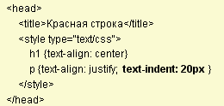
Свойства текста
Отступ первой строки
Свойство text-indent - задаёт отступ первой строки в текстовом блоке с левой стороны.
Расстояние от левого края окна браузера или же элемента родителя (блока в который помещен блок с текстом) может быть заданно в процентах от ширины окна браузера или же единицах измерения принятых в CSS. В примере ниже расстояние отступа от левого края задаётся в пикселях (px):

Slide 5
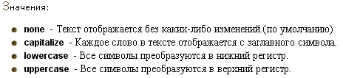

Свойства текста
Трансформация текста
Своийство text-transform трансформирует символы в указанном текстовом блоке, делая их заглавными или прописными по одному из правил в зависимости от присужденного значения данному свойству.

Slide 6
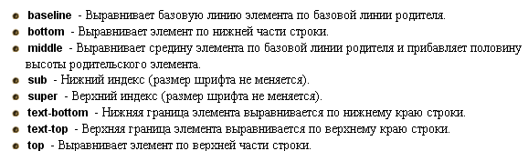
Свойства текста
Вертикальное выравнивание
Вертикальное выравнивание текста в строке устанавливает свойство vertical-align
Возможные значения свойства vertical-align:

Slide 7
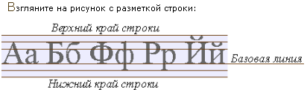
Свойства текста
Вертикальное выравнивание
Базовая линия - это линия, на которой располагаются "сидят" символы в текстовой строке, Например буква "А" сидит прямо на этой линии, а вот строчная буква "у" сидит на ней же, но свесив ноги.
Вертикальное выравнивание элемента относительно строки может выражаться в процентах, пикселях или любых других принятых в CSS единицах измерения, причем эти единицы могут принимать как положительные, так и отрицательные значения

Slide 8
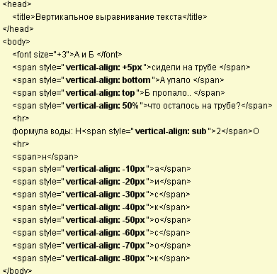
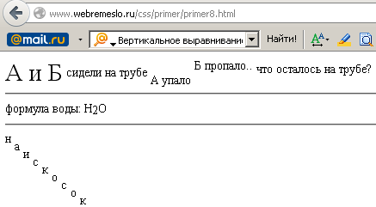
Свойства текста

Slide 9
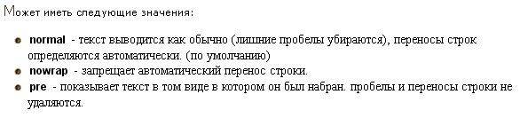
Свойства текста
Пробелы и перенос строки
Набранный текст, в каком либо текстовом редакторе браузерами по умолчанию выводится на экран в виде сплошного текста, где переносы строк расставляются автоматически, а так же убираются лишние (более одного) пробелы между символами.
Свойство white-space имитирует работу тега <pre>, определяя показывать или нет пробелы между символов, если таковых больше чем один, а так же разрешает или запрещает перенос строки.

Slide 10
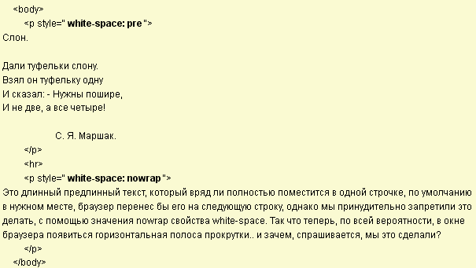
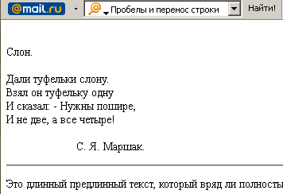

Slide 11
СТИЛИ ДЛЯ ФОНА
CSS-свойства для фона используются для определения эффектов фона какого-то HTML-элемента.
Примеры CSS свойств используемые для спецификации эффектов фона:
background-color
background-image
background-repeat
background-attachment
background-position

Slide 12
СВОЙСТВО „background-color”
Это свойство используется для определения цвета фона HTML-элемента
Цвет фона определяется 3-мя известными способами:
  Спецификация названии цвета (“red”, “blue” etc.)
    http://www.w3schools.com/cssref/css_colors.asp
  Спецификация цвета используя шестнадцатеричный код ("#ffaa22")
  Спецификация цвета в формате RGB ("rgb(255,255,0)")
Прим: Цвета могут быть определены и в формате RGBA – поддерживается IE9+, Firefox 3+, Chrome, Safari, Opera 10+.
Значения цветов RGBA представляют расширение RGB значений с альфа-каналом - который определяет прозрачность объекта.
Значение для RGBA цвета определяется: rgba (red, green, blue, alfa). Параметр alfa это число от 0,0 (совершенно прозрачный) и 1,0 (полностью непрозрачный)
Примечание: Посмотрите и цвета в формате HSL и HSLA

Slide 13
ПРИМЕР „background-color”
body{
background-color:rgba(10,250,0,0.2);
padding-top:10px;
padding-left:10px;}
h1{
background-color:pink;
text-align:center;
color:brown; }
p{
background-color:#CC66aa;
text-align:left;
font-size:14px;
font-weight:bold;
color:dark-green; }

Slide 14
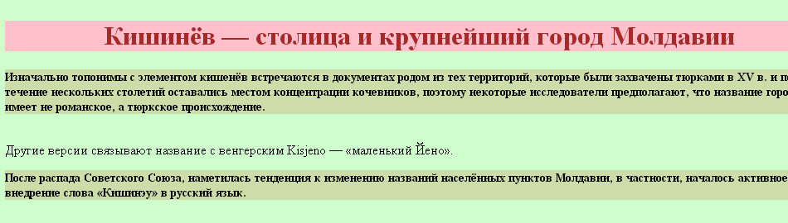
РЕЗУЛЬТАТ ПРИМЕРА

Slide 15
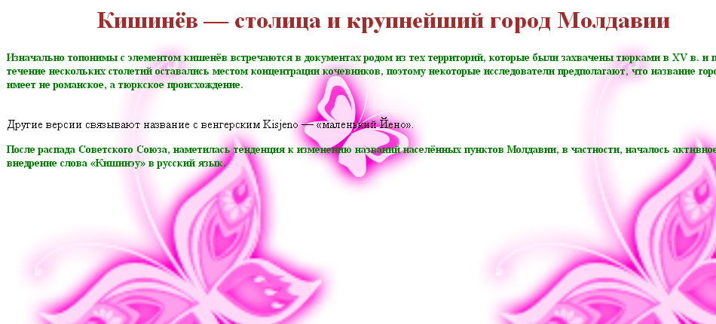
СВОЙСТВО „background-image”
Используется, чтобы указать фоновое изображение
По умолчанию фоновое изображение, повторяется и охватывают всю страницу
Пример:
background-image:url("imagini/fluturi.png");

Slide 16
СВОЙСТВО „background-repeat”
По умолчанию фоновое изображение повторяется и по горизонтали и по вертикали
Свойство „background-repeat” определяет повтор фонового изображения по горизонтали либо по вертикали
Свойство „background-repeat” может определить тот факт что изображение фиксировано, и не повторяется
Пример 1:
background-repeat: repeat-x;
Пример 2:
background-repeat: repeat-y;
Пример 3:
background-repeat: no-repeat;

Slide 17
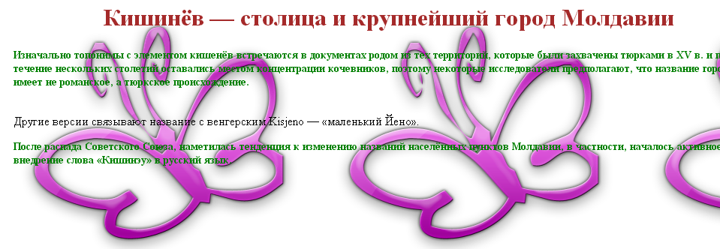
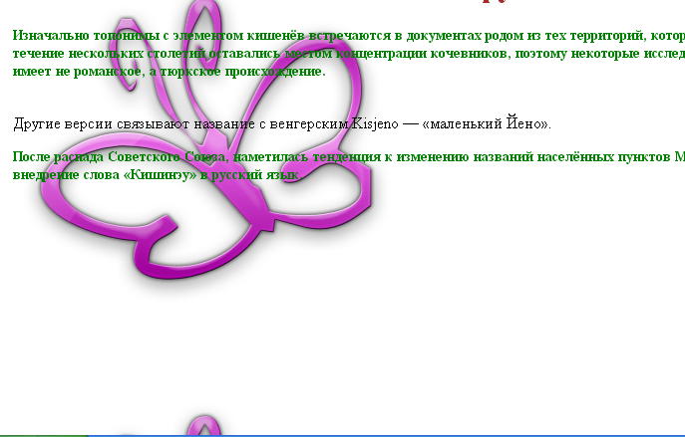

Slide 18
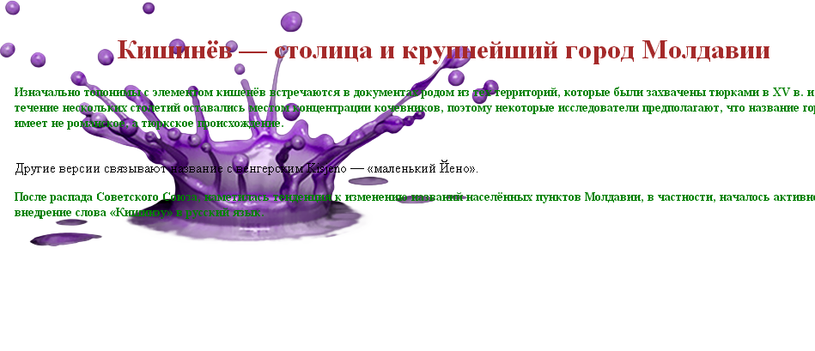
Пример no-repeat

Slide 19
CВОЙСТВО BACKGROUND-POSITION
Cвойство background-position управляет расположением фонового изображения. Значение свойства состоит из двух частей, разделенных пробелом: x y
x задаёт расположение по горизонтали, а y по вертикали
В качестве значения x можно использовать ключевые слова left, center, right, значения в процентах и в пикселях
В качестве значения y можно использовать ключевые слова top, center, bottom, значения в процентах и в пикселях

Slide 20
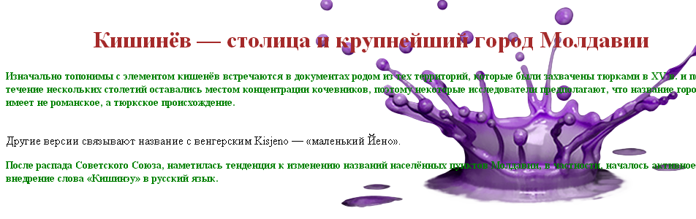
СВОЙСТВО „background-position”
ПРИМЕР:
{background-image:url("../imagini/strop.png");
background-repeat:no-repeat;
background-position:top right;}
Другие примеры
background-position: 50% 50%;
background-position: right bottom;
background-position: 50px 100px;
background-position: 0 100%;
background-position: left bottom;

Slide 21
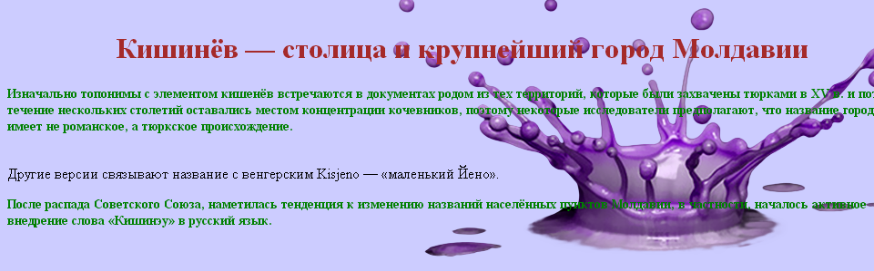
СОКРАЩЕННАЯ ФОРМА СВОЙСТВА „BACKGROUND”
Чтобы указать несколько свойств фона может сократить объявление, используя одно свойство - «background»
Для предыдущих примерах можно написать:
background:#CCCCFF url("../imagini/strop.png") no-repeat right top;

Slide 22
СВОЙСТВО BACKGROUND-ATTACHMENT
С помощью свойства background-attachment можно зафиксировать фон на месте и он не будет перемещаться при прокручивании.
Значение свойства:
scroll — фон прокручивается вместе с содержимым. Это значение по умолчанию.
fixed — фон не прокручивается, зафиксирован на одном месте.

Slide 23
СОКРАЩЕННАЯ ФОРМА СВОЙСТВА „BACKGROUND”
При использовании сокращенной формы свойства background необходимо соблюдать следующий порядок значений свойств:
  background-color
  background-image
  background-repeat
  background-attachment
  background-position
  Пример:
  background:#CCCCFF url("imagini/strop.png") no-repeat fixed right top;

Slide 24
ПРИМЕРЫ
Если какой-то компонент не указан, то берется значение по умолчанию. Несколько примеров:
background: #e74c3c; - просто задан цвет фона
background: url("img.png") no-repeat; - задано не повторяющееся фоновое изображение, а также по умолчанию прозрачный цвет фона, расположение в левом верхнем углу
background: url("img.png") 10px 20px- задано фоновое изображение и его расположение, а также по умолчанию прозрачный цвет фона и режим повторения во все стороны

Slide 25
НЕСКОЛЬКО ФОНОВЫХ ИЗОБРАЖЕНИЙ
Можно накладывать фоны друг на друга с помощью вложенных элементов, а можно использовать множественные фоновые изображения
В свойстве background перечисляются картинки через запятую
Пример:
background: url("img1.png") no-repeat 0 0, url("img2.png") repeat-x 50% 50%, url("img3.png");

Slide 26
СТИЛИ ДЛЯ ШРИФТА
Представляет свойства используемые для определения семейства шрифтов, размера шрифта и ширины текста
Могут использоваться группы семейств шрифтов (generic family) и семейств шрифтов (font family)
Прим: В UI шрифты из группы Sans-serif являются самыми рекомендуемыми
Generic family | Font family | Описание
Serif | Times New Roman Georgia | Шрифты из групп serif имеют маленькие линии по краям символов
Sans-serif | Arial Verdana | "Sans" означает „без” – эти шрифты не имеют маленькие линии по краям символов
Monospace | Courier New Lucida Console | Все символы monospace имеют одну и ту же ширину

Slide 27
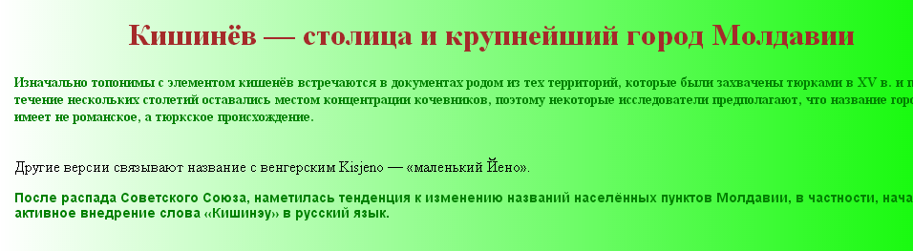
ПРИМЕР ИСПОЛЬЗОВАНИЯ СВОЙСТВА font-family
<body>
<h1>Кишинёв — столица и крупнейший город Молдавии</h1>
<p style="font-family: Times New Roman, Times, serif;">Изначально топонимы… имеет не романское, а тюркское происхождение.</p>
<br />
Другие версии связывают название с венгерским Kisjenо — «маленький Йено».
<p style="font-family: Arial, Helvetica, sans-serif;">После …язык.</p>
</body>

Slide 28
ПРИМЕР ИСПОЛЬЗОВАНИЯ СВОЙСТВА font-style
Данное свойство имеет 3 возможных значений:
  normal – текст в нормальном формате
  italic – наклоненный текст
  oblique – тоже наклоненный текст
  Пример:
  <p style="font-style: italic;">Изначально топонимы… что название города имеет не романское, а тюркское происхождение.</p>
  <br />
  Другие версии связывают название с венгерским Kisjenо — «маленький Йено».
  <p style="font-style: oblique;">После распада … началось активное внедрение слова «Кишинэу» в русский язык.</p>

Slide 29
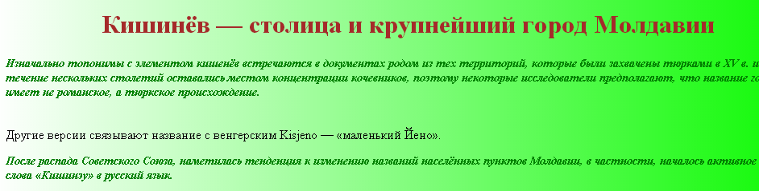
РЕЗУЛЬТАТ ПРИМЕРА СВОЙСТВА font-style

Slide 30
ПРИМЕР ИСПОЛЬЗОВАНИЯ СВОЙСТВА font-size
Используется для определения размера текста
Размер текста задается используя абсолютные и относительные значения:
  Абсолютные значения:
    Устанавливает текст определенного размера
    Не позволяют пользователю изменять размер текста в разных браузерах (не удобно для доступности)
    Фактический размер полезен, когда физический размер выхода известен
  Относительные значения:
    Устанавливает размер текста по отношению к другим элементам контекста
    Позволяет пользователю изменять размер текста в браузерах
Прим: Рекомендуется задавать размеры шрифтов при помощи относительных значений

Slide 31
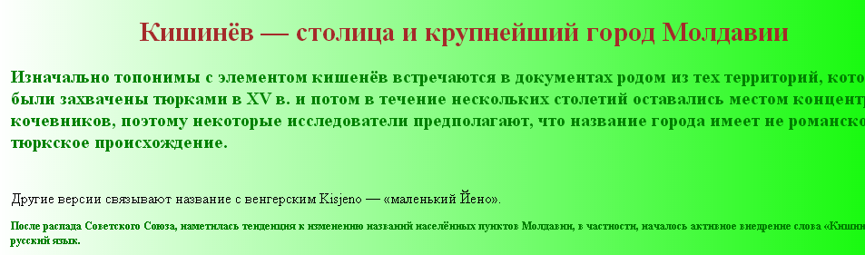
ПРИМЕР ИСПОЛЬЗОВАНИЯ СВОЙСТВА font-size
<h1 style="font-size:30px;">Кишинёв — столица и крупнейший город Молдавии</h1>
<p style="font-size:20px;">Изначально … а тюркское происхождение.</p>
<br />
Другие версии связывают название с венгерским Kisjenо — «маленький Йено».
<p style="font-size:12px;">После распада Советского Союза</p>

Slide 32
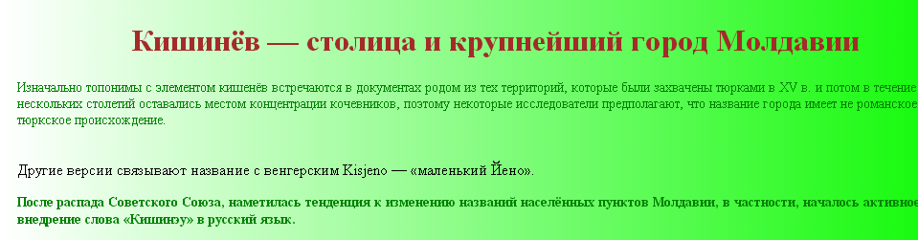
ПРИМЕР ИСПОЛЬЗОВАНИЯ font-weight
Может иметь одно из 3-х значений: normal, lighter, bold
<p style="font-weight: lighter;">Изначально …происхождение.</p>
<br />
Другие версии связывают название с венгерским Kisjenо — «маленький Йено».
<p style="font-weight: bold;">После распада … в русский язык.</p>

Slide 33
СВОЙСТВО FONT
Точно так же, как свойства "background” и свойство "font" можно использовать в сокращенной форме
Необходимо соблюдать следующий порядок использования:
  font-style font-variant font-weight font-size/line-height font-family
  Пример:
  <p style="font: italic small-caps bold 14px Georgia, serif;">...</p>

Slide 34
СТИЛИ ДЛЯ ГРАНИЦ
Используя свойство „border” можно определить стиль, толщину и цвет границы какого-то элемента
Свойство „border-style” определяет стиль границы
Свойство „border-width” – определяет толщину границы
Свойство „border-color” – определяет цвет границы

Slide 35
ПРИМЕР ДЛЯ СОЙСТВА «BORDER»
body{background: radial-gradient(pink, white, pink);}
p.none {border-style: none;}
p.dotted {border-style: dotted; border-color: purple; border-width: 7px;}
p.dashed {border-style: dashed; border-color: purple; border-width: 7px;}
p.solid {border-style: solid; border-color: purple; border-width: 7px;}
p.double {border-style: double; border-color: purple; border-width: 7px;}
p.groove {border-style: groove; border-color: purple; border-width: 7px;}
p.ridge {border-style: ridge; border-color: purple; border-width: 7px; border-radius: 25px;}
p.inset {border-style: inset; border-color: purple; border-width: 7px;}
p.outset {border-style: outset; border-color: purple; border-width: 7px;}
p.hidden {border-style: hidden; border-color: purple; border-width: 7px;}
p.mixt { border-top-style: dotted; border-right-style: solid;
border-bottom-style: dotted; border-left-style: solid;
border-color: purple; border-width: 7px;}

Slide 36
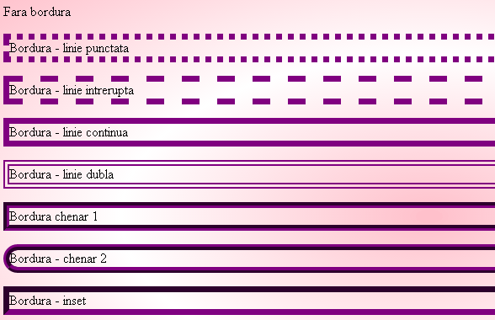
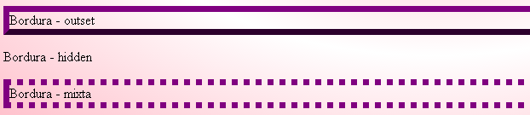
РЕЗУЛЬТАТ ПРИМЕРА

Slide 37

СОКРАЩЕННАЯ ФОРМА СВОЙСТВА „BORDER”
Сокращенная форма, „border”, может быть использована если соблюдается следующий порядок свойств
  border-width
  border-style (обязательно)
  border-color
Пример:
h1 {border:5px double pink;}
Результат:

